Slide 1
Introducción a la programación
Luisa Fernanda Rincón Pérez

Slide 2
Ciclos ( acumuladores, contadores, sucesos)

Slide 3
¿Cómo se controlan los ciclos?
Control sobre ciclos
Contadores
Acumuladores
Banderas

Slide 4
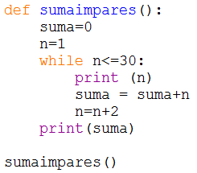
Contadores
Se inicializan antes de declarar el ciclo.
Se incrementan o decrementan en cada iteración del ciclo.
Pueden ser utilizados dentro del ciclo para hacer operaciones o para hacer comparaciones.
Se suelen utilizar al concluir el ciclo, ya que ellos contienen el conteo de los eventos.

Slide 5
Acumuladores
Se inicializan antes de declarar el ciclo.
Van guardando en memoria valores por cada una de las iteraciones.
Pueden ser utilizados dentro del ciclo para hacer operaciones o para hacer comparaciones.
Se suelen utilizar al concluir el ciclo, ya que ellos contienen el valor acumulado de todas las iteraciones.

Slide 6
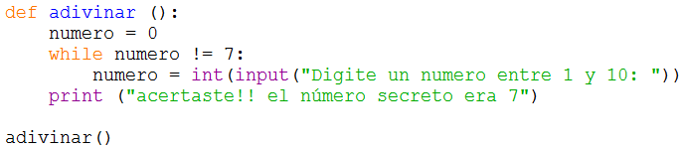
Sucesos (repetición indefinida)
Se caracterizan porque no se conoce la cantidad exacta de iteraciones que se van a ejecutar.
Tiene una variable llamada bandera que se encarga de verificar en qué momento se produce el suceso que hará que el ciclo finalice.
Suelen tener injerencia del usuario.

